Slide 1

Nauka o podniku
-
Prodejní činnost podniku
.
Tomáš Pražák
Přednášející

Slide 2
  Výkony, výnosy, tržby
výkon = výsledkem podnikatelské činnosti podniku
výnos = peněžní ocenění všech výkonů
příjem = veškerý skutečný peněžní přírůstek v pokladně nebo na bankovním účtu podniku
příjem a výnos nejsou synonyma!!!

Slide 3
Složky výnosů:
provozní výnosy – tržby z prodeje výrobků a služeb - nejčastěji
finanční výnosy – výsledek finančních investic, cenných papírů, vkladů atd.
mimořádné výnosy – získané mimořádně, např. prodejem nepoužívaného majetku

Slide 4
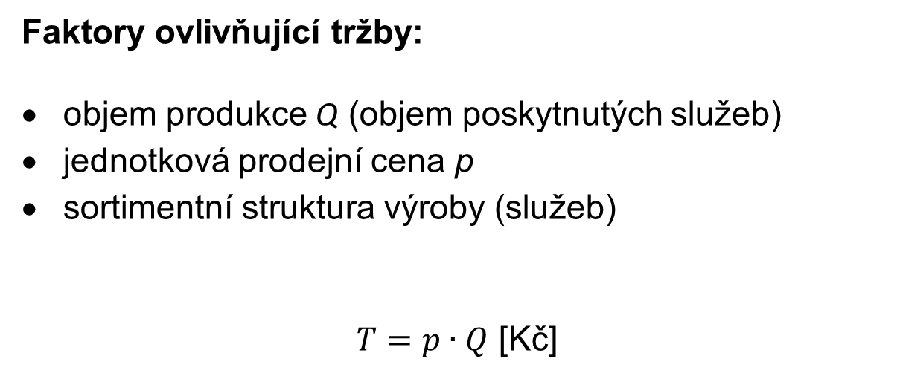
Faktory ovlivňující tržby:
objem produkce Q (objem poskytnutých služeb)
jednotková prodejní cena p
sortimentní struktura výroby (služeb)
$T=p∙Q$ [Kč]

Slide 5
Prodejní činnost
umět vyrobit výrobek (poskytnout službu) pro další existenci nestačí - podnik musí být schopen své výrobky (služby) prodat zákazníků
ukončení toku materiálu podnikem
prodejní cena musí:
  pokrýt veškeré podnikové náklady
  umožnit podniku další rozvoj
prodejní činnost je náplní prodejního (odbytového) oddělení

Slide 6
  Prodejní činnost
prodej:
  prodávající: převod vlastnického práva na užívání na kupujícího
  kupující: závazek uhradit kupní cenu
aktivity před samotným prodejem:
  tvorba strategie a plánování prodeje
  příjem zakázek a zakázkové řízení
  analýza prodeje
  fyzická distribuce
  řízení zásob hotových výrobků a jejich skladování
  balení a adjustace
  předání příkazu k fakturaci

Slide 7
    Obchodní plán
základní nástroj pro řízení obchodní činnosti podniku
sestavení obvykle probíhá v těchto etapách:
  tržní diagnóza
  tržní prognóza
  plánování cílů
  plánování marketingového mixu
  plánování logistických činností
  sestavení rozpočtu

Slide 8
  Marketing a jeho techniky
proces orientovaný na zákazníky
cíle:
  rozpoznat zákazníkovy budoucí potřeby
  pochopit zákazníkovy potřeby
  uspokojit zákazníkovy potřeby a přeměnit je na zisk
cíle marketingu musí být v souladu s celopodnikovými cíli

Slide 9
marketéři sledují:
  vývoj okolního prostředí firmy
  účastníky daného trhu a míru jejich vlivu na podnikatelské aktivity daného podniku
  vnitřní možnosti podniku
soubor marketingových nástrojů pro dosažení cílů = marketingový mix 4P:
  produkt (product)
  propagace (promotion)
  cena (price)
  místo (place)

Slide 10
Produkt
které produkty kterým zákazníkům poskytovat
výrobek lze:
  vyrábět v současné podobě
  přistoupit k inovaci
  vyřadit a nahradit jiným
rozhodnutí o jakosti, designu, vlastnostech a velikosti, obalu výrobku

Slide 11
Propagace (marketingová komunikace)
realizována prostřednictvím pěti základních nástrojů:
  public relations (PR)
  osobní prodej
  podpora prodeje
  reklama
  přímý marketing
on-line i off-line forma

Slide 12
  Cena
peněžní částka sjednaná při prodeji
zásadním způsobem rozhoduje o úspěchu prodeje
v rozvojových zemích a u ekonomicky slabších vrstev obyvatelstva stále jediný faktor rozhodující o koupi
historický vývoj:
  nejdříve různé ceny pro různé kupující
  cca od konce 19. století politika jednotných cen
  na přelomu 20. a 21. století návrat k původnímu mechanismu stanovovány ceny

Slide 13
Místo
zde se setkává marketing s logistikou
stanovení způsobu (jakými kanály, jakými cestami) prodeje výrobku:
  obchodní zástupci
  velkoobchodu a maloobchodu
  internet

Slide 14
Logistika
vědní disciplína, která se zabývá řízením materiálového toku od místa vzniku do místa spotřeby včetně řízení toku potřebných informací
uvnitř podniku spjata s každou jeho funkční oblastí
v prodeji zabezpečuje dobrou dostupnost produktů, spolehlivé služby a efektivní provoz
je zodpovědná za poskytování zákaznického servisu na úrovni očekávané zákazníkem

Slide 15
Distribuční kanál
souhrn organizačních jednotek, institucí či agentur realizujících distribuci
přímý kanál:
  přímý prodej výrobce uživateli produktu
  distribuce pod kontrolou výrobce
  vysoké náklady na distribuci
nepřímý kanál:
  mezi výrobcem a uživatelem stojí externí instituce a prostředníci (dopravci, veřejné sklady, velkoobchodní a maloobchodní firmy)
  přesun značné části nákladů a rizik na prostředníka
  nižší tržby za prodané zboží pro výrobce

Slide 16
Vyřizování objednávek
souhrn činností:
  přijímání objednávek od zákazníků
  kontrola stavu objednávek
  komunikace se zákazníkem
  samotné vyřízení objednávek
  zajištění dostupnosti zboží pro zákazníka
  kontrola skladových zásob
  kontrola kreditního limitu zákazníka
  fakturace a kontrola stavu pohledávek

Slide 17
Balení
z pohledu logistiky plní jiné úkoly než v marketingu
správně navržený obal umožní:
  jednouchou manipulaci s výrobkem
  dobrou skladovatelnost
  maximálně využít dopravní prostředek a skladový prostor
  poskytnutí potřebných informací
  zákazníkovi snadný přístup k výrobku
  opakovatelnost svého použití či možnou recyklovatelnost

Slide 18
Doprava a přeprava
bez přesunu produktu od místa vzniku (výroby) k místu spotřeby (k zákazníkovi) nelze prodejní činnost realizovat
jedna z nejnákladnějších logistických činností
významnou měrou přispívá k požadované úrovni zákaznického servisu

Slide 19
Skladování
umožňuje, aby produkty byly uloženy a uchovány pro pozdější spotřebu – zachování či zvýšení kvality produktů
spojovací článek mezi výrobcem a zákazníkem.
volba počtu, velikosti, místa a typu skladů, jejich vlastnictví a typu manipulačních prostředků

Slide 20
Zákaznický servis
filosofie orientovaná na zákazníka, která spojuje a řídí všechny složky napojené na zákazníka v rámci stanoveného poměru nákladů a poskytovaných služeb
výstup logistického systému v podniku
měřítko fungování logistického systému z hlediska vytváření užitné hodnoty místa a času pro určitý produkt
úroveň poskytovaného servisu má přímý dopad na tržní podíl a tím i na výsledek hospodaření podniku

Slide 21
Podnik produkuje ročně 120 000 kusů výrobku A s náklady 150,- Kč na kus. Dosud prodával své produkty velkoobchodu (s odběrem
v podniku) za cenu 190, Kč/ks. Svou celkovou produkci by ale také mohl prodávat maloobchodníkům za cenu 220,- Kč/ks. V tom případě by ale musel nést přepravní náklady v částce 33,- Kč/ks a náklady spojené s činností dvou obchodních cestujících
(+ automobil) v celkové výši 700 000,- Kč/rok. Kterou odbytovou cestu by měl podnik zvolit?

Slide 22
Velkoobchod
VH = (120 000 x 190) – (120 000 x 150) = 22 800 000 – 18 000 000 = 4 800 000 Kč
Maloobchod
VH = (120 000 x 220) – ((120 000 x 150) + 120 000 x 33) + 700 000) = 26 400 000 – 22 660 000 = 3 740 000 Kč

